Slide 1
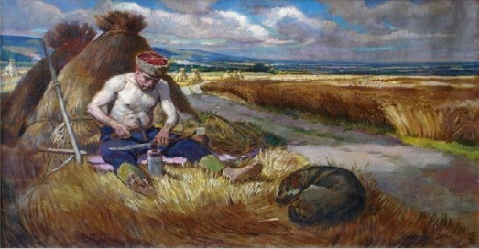
Казачьи ремесла
МБДОУ №1 «Аленушка»

Slide 2
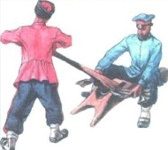
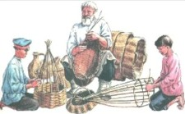
Большую роль в казачьем быту играли различные промыслы и ремесла: кузнечное и гончарное, обработка дерева, лозоплетение, ткачество, вышивка, обработка металла.

Slide 3
Корзинщик с учениками.
Казачата плетут «морды » и
«вентеря»- снасти для ловли рыбы
Лозоплетение - одно из древнейших народных промыслов. Значительную часть домашней утвари – от овощных корзин до плетней делали из лозы. Всевозможные корзины, разнообразные плетни, кошели, снасти для ловли рыбы плелись из гибкой, золотистой ивовой лозы.

Slide 4
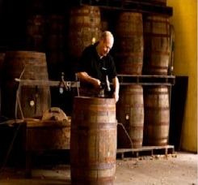
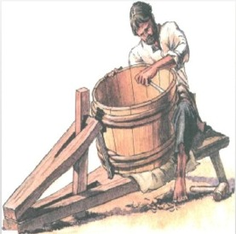
Бондарь «ровняет клепку».

Slide 5
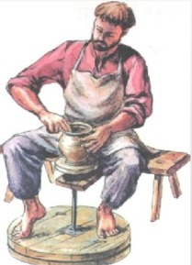
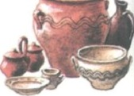
Гончар за работой на гончарном круге.
Гончарное ремесло было распространено в местах, где имелась глина, пригодная для изготовления керамики.

Slide 6
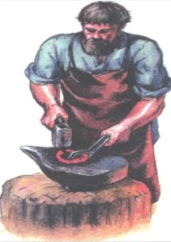
Станичный кузнец.
По всем войскам славились кузнецы-ковали, умевшие подковать любого коня и мастера-оружейники.

Slide 7
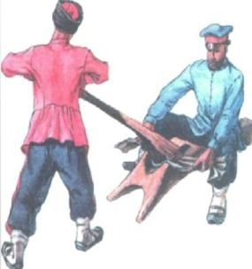
Шорники мнут кожу.
Одним из распространенных видов ремесел была обработка кожи Мастерство кожевников включало в себя несколько десятков специальностей: кожемяки, красильщики и т. д. Завершалось кожевенное производство мастерством шорников — мастеров по изготовлению конской сбруи и седельников.

Slide 8
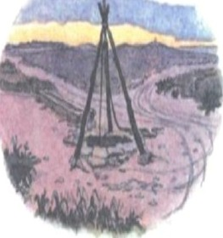
Степной колодец — дукан. У таких колодцев ставили деревянное сооружение - блок на треноге (чигирь) и с помощью верблюдов или коней поднимали воду.
Особым уважением пользовались копатели колодцев. Во время рытья колодца копатель не прикасался ни к вину, ни к деньгам, некоторые давали обет молчания.

Slide 9
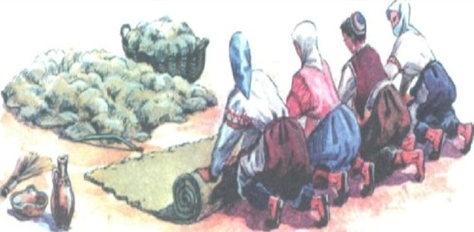
Казачки катают кошму - ковер из войлока.

Slide 10
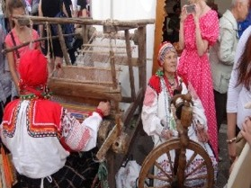
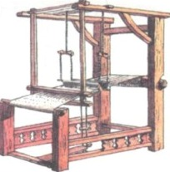
Горизонтальный ткацкий станок
На ткацком станке изготавливали ткани путем переплетения нитей или пряжи.

Slide 11
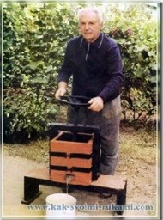
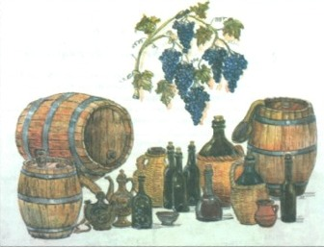
С петровской эпохи казаки начали заниматься виноградорством и виноделием. Высочайшими мастерами были донские виноделы. Первое русское шампанское изготовлено на Дону!

Slide 12
Конец

